Slide 1
학원, 교습소
검색 프로그램
TEAM : 718
4
○ 게임공학과 2018182029 이재원
○ 게임공학과 2018182030 이주호

Slide 2
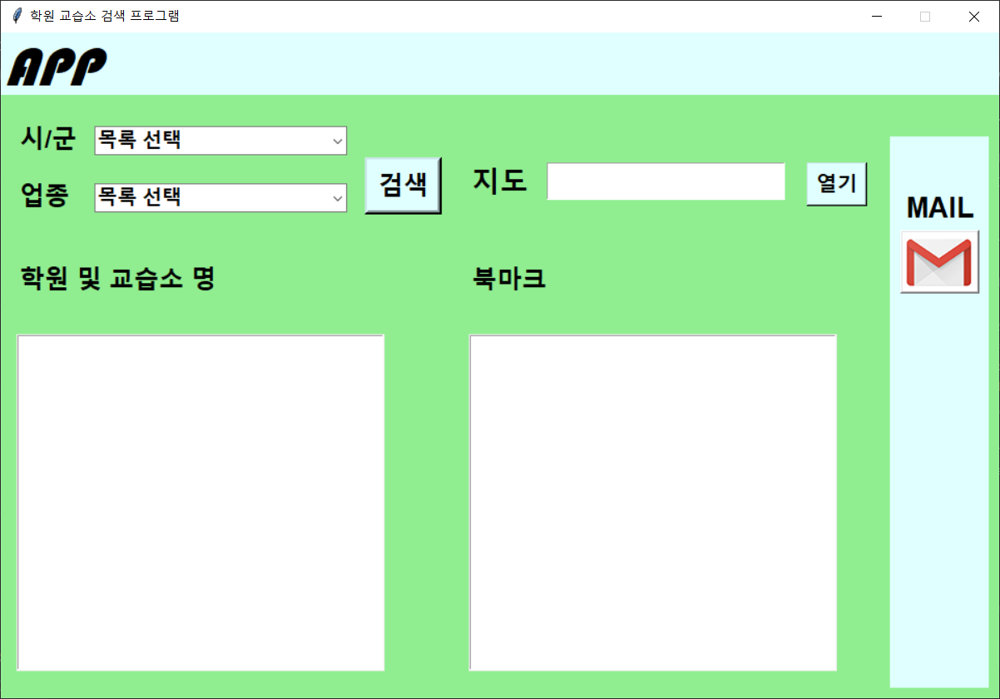
App Introduce

Slide 3
Schedule
1주차
인터페이스 제작, 콤보박스 구현
2주차
URL연결, XML 파싱, 이메일 연동 및 중간발표
3주차
C,C++연동, 지도 만들기, 북마크 추가
4주차
텔레그램 봇 연동, 배포 및 최종발표

Slide 4
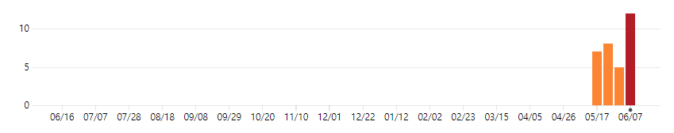
Github
https://github.com/dlwngh1113/script-APP

Slide 5
Thank You!

